Slide 1
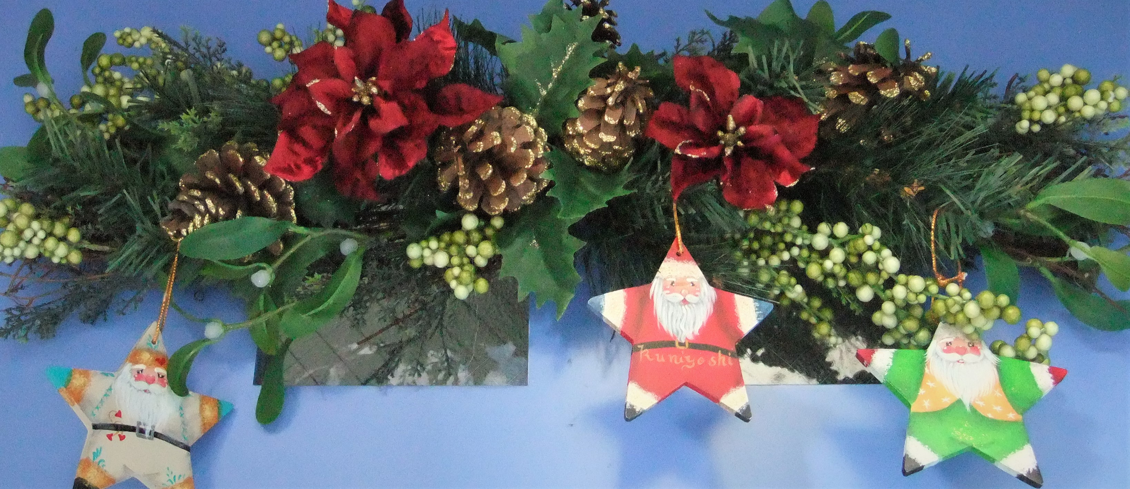
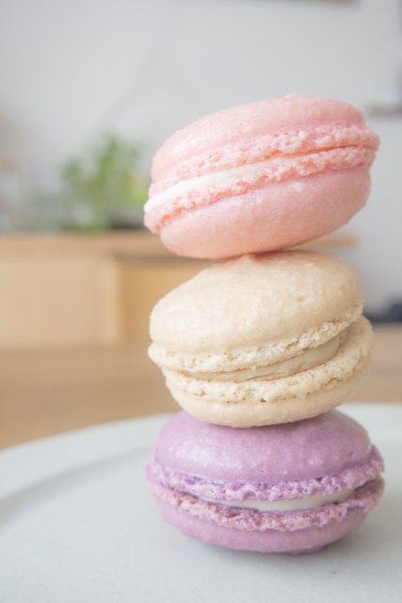
クリスマス午後のお茶会
Christmas Afternoon Tea
2020年12月25日（金）
14:00～16:00
参加費：￥2000
ZOOM会場

Slide 2
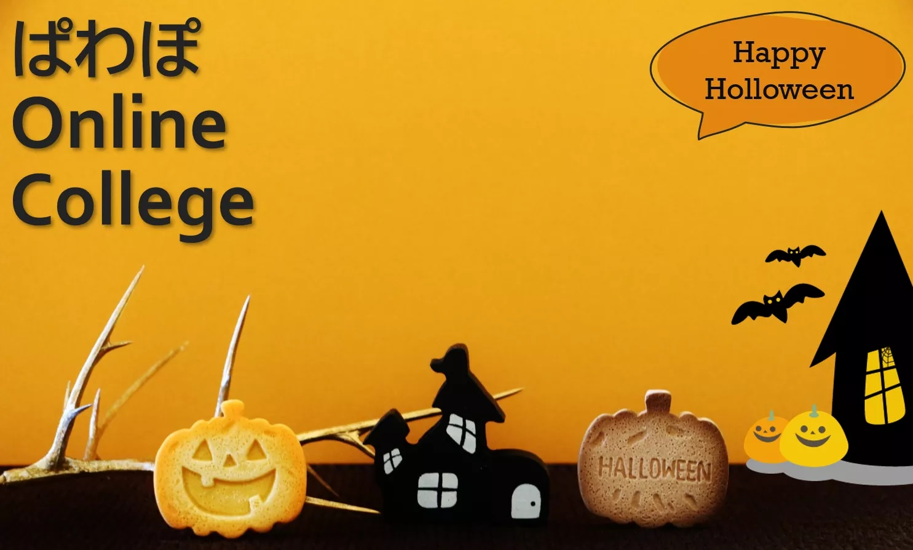

Slide 3
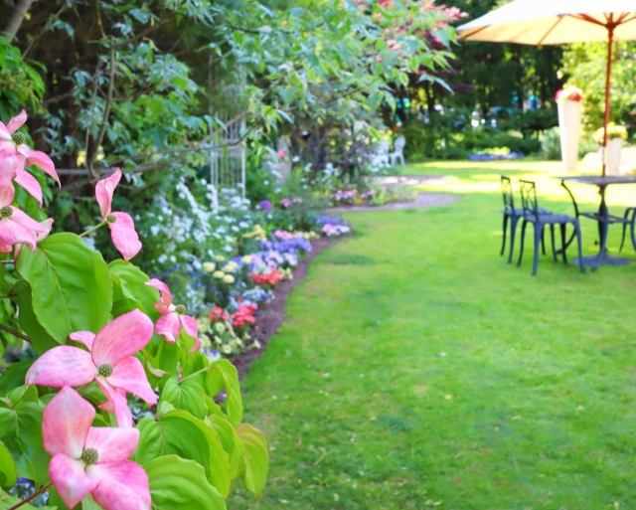
Holistic Care Salon
“Tia’s Balance”
Crystal Liftingでお肌のアンチエイジング
極上の癒やし体験を！

Slide 4
ソレンセン式神経反射療法
テンプラーナ早期介入療法
ハリ・灸・アロマ療法
Holistic Care Salon “Tia’s Balance”
未病の予防と極上の癒し
奇跡につながる諦めない気持ち
痛みから解放される喜びと幸せ

Slide 5
Holistic Care Salon "Tia's Balance"
Happy Halloween!
2020/10/31

Slide 7
タイプ別ボディーシェイプ
猫肥ゆる秋！
やせにゃ～いかん
私も！
カジュアル

Slide 11
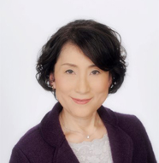
はじめまして～ よろしくお願いいたします！
自己紹介
自己紹介
国吉明子
経歴
大学卒業後、留学をはさみ大使館勤務
結婚後、鍼灸師国家資格取得
出産後トーペイントの世界へ
（幼稚園ママ友に教え始める）
2008年 神経反射療法士資格取得
2019年 テンプラーナ早期介入療法士資格取得
小さなお子様からご高齢の方々の心身の不調、
美容面のお悩みに寄り添いながら施術しています

